Slide 1
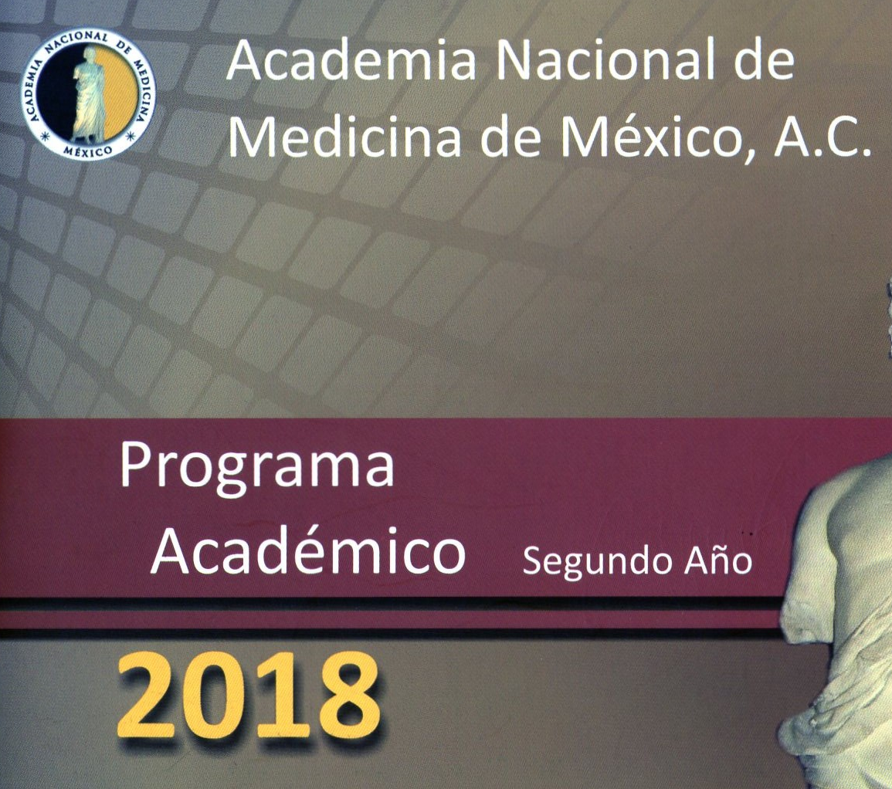
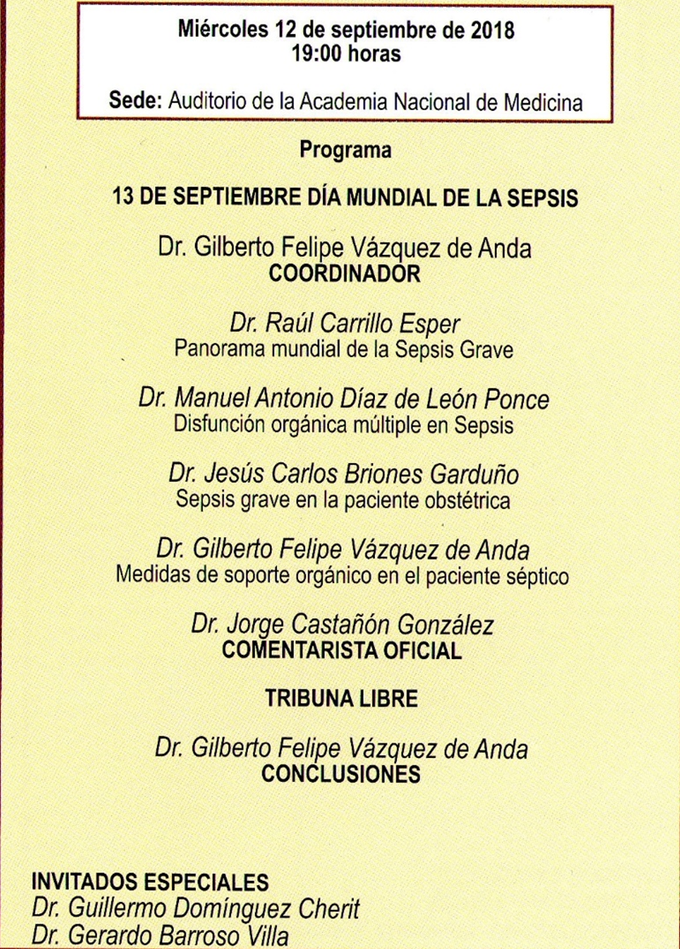

Slide 2


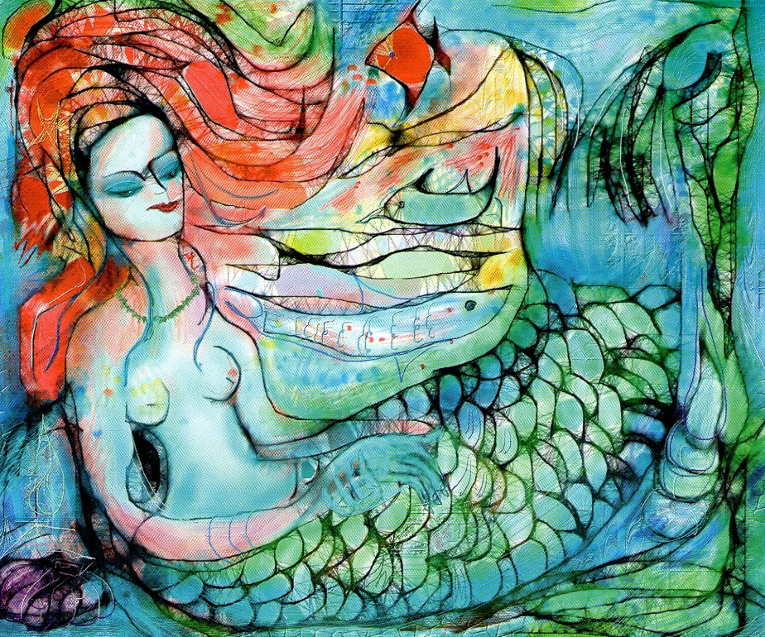


Malu Méndez Lavielle

Slide 3
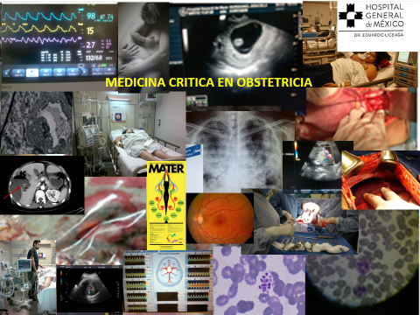


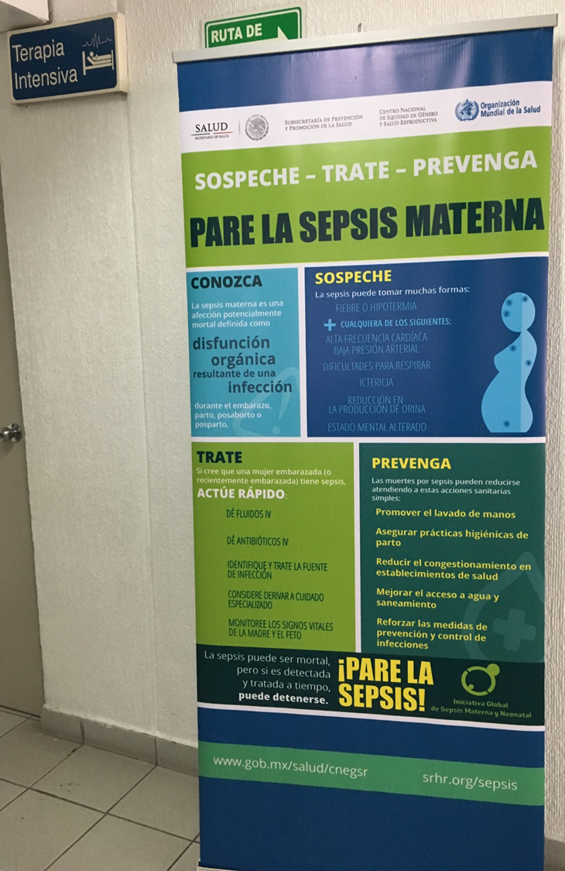

Acad. Dr. Jesús Carlos Briones Garduño

Slide 4
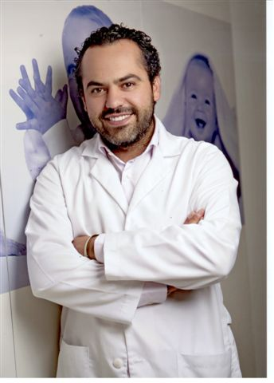
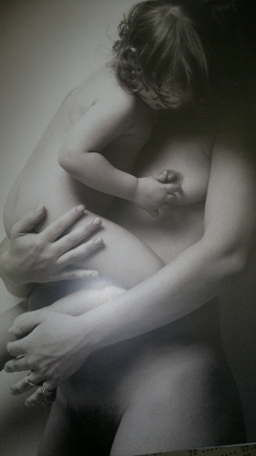
“El nacimiento es una acontecimiento biológico y social que entraña madurez y responsabilidad, tanto de la pareja protagonista como de la sociedad a la que pertenece”
Briones GJC, Zamora GM, González TA.
Acta Médica 1993;29(115-116):103-110.

Slide 5

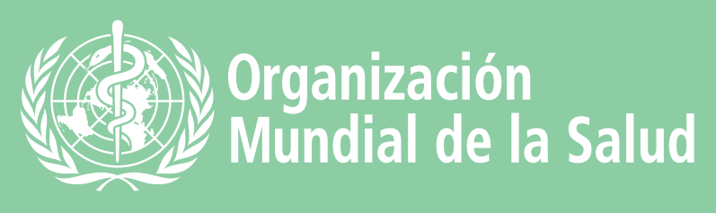
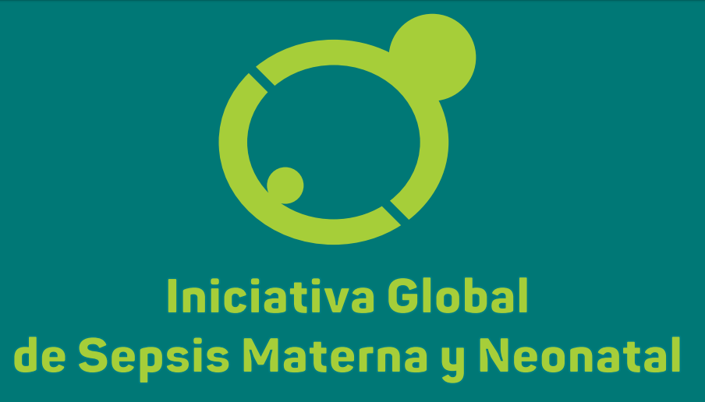

Slide 6
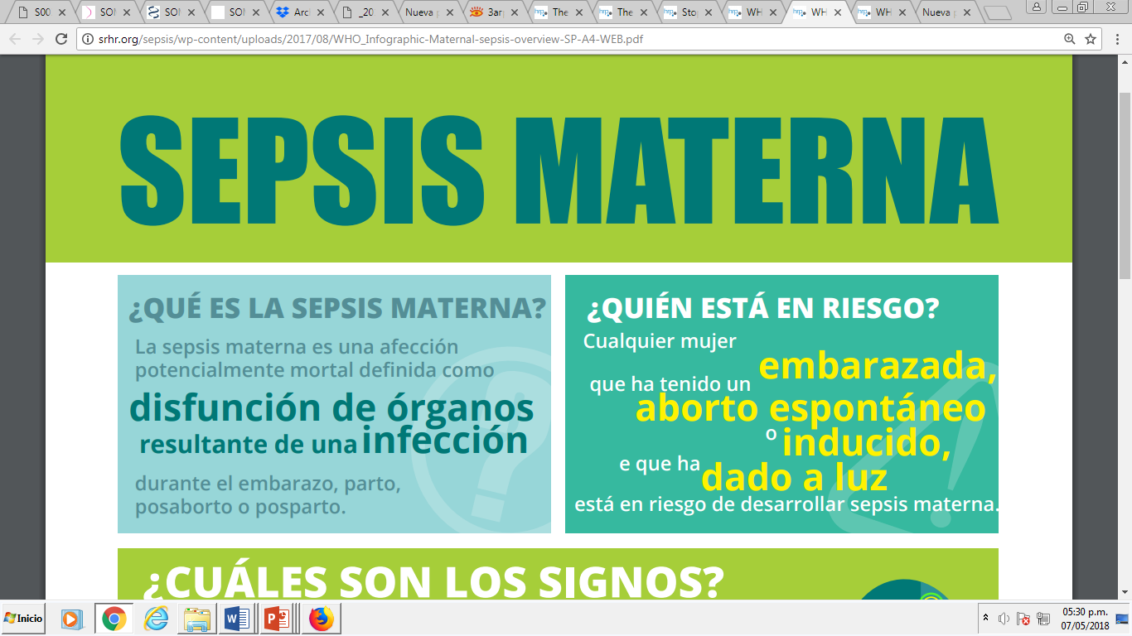

Slide 7
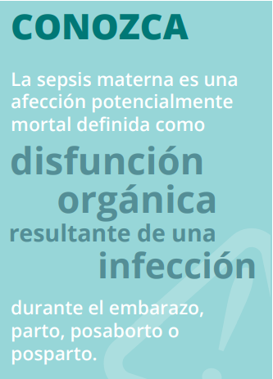

Slide 8
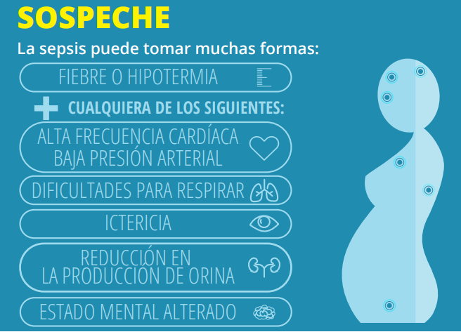

Slide 9
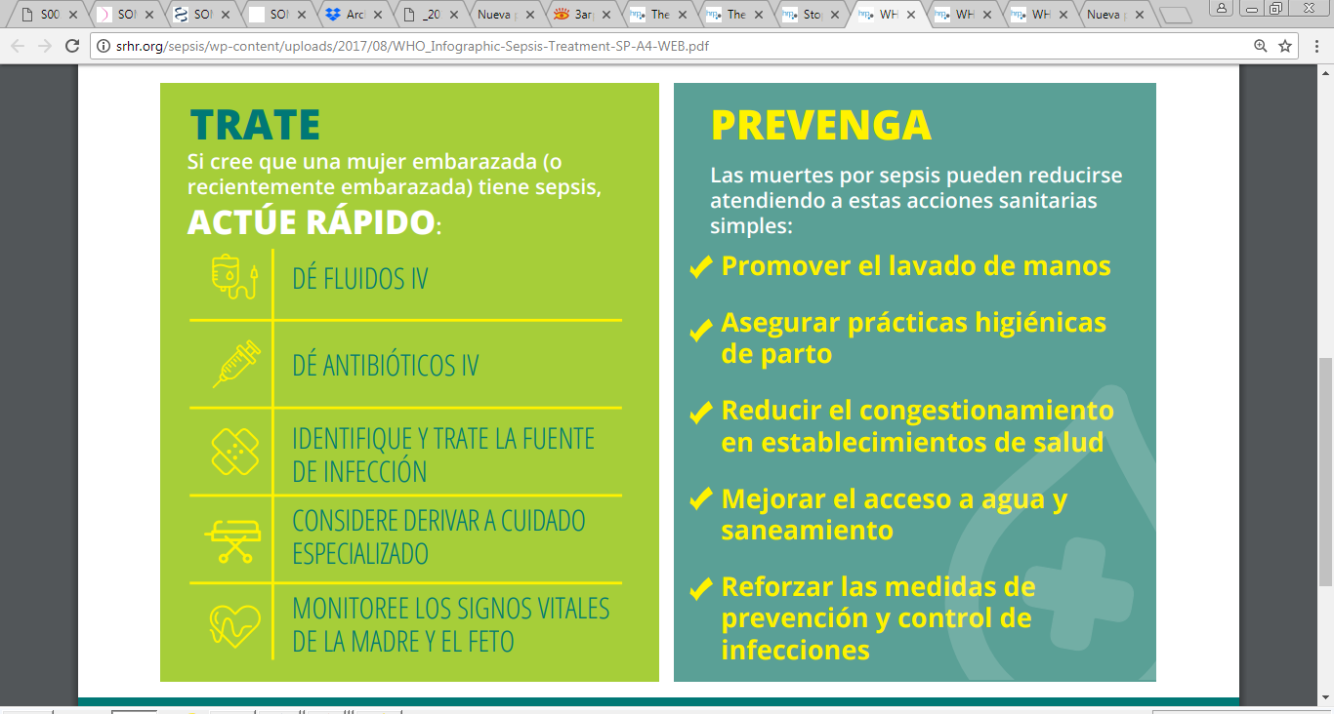

Slide 11
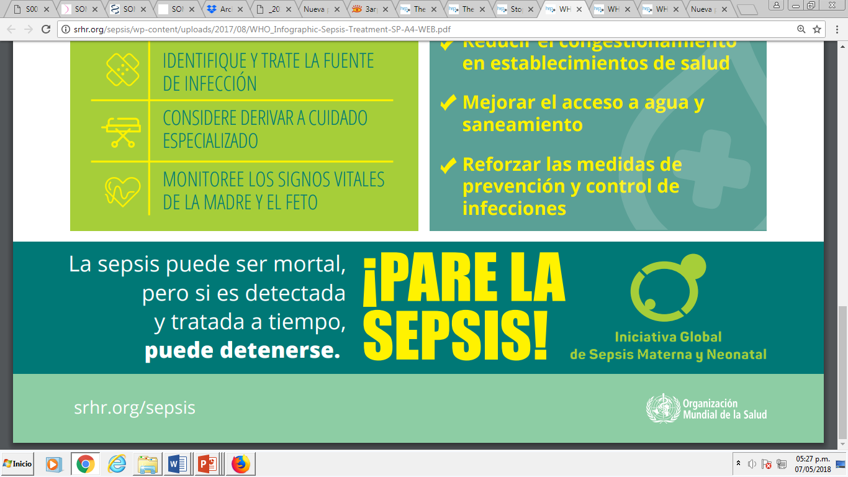

Slide 12
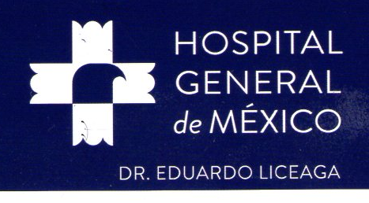
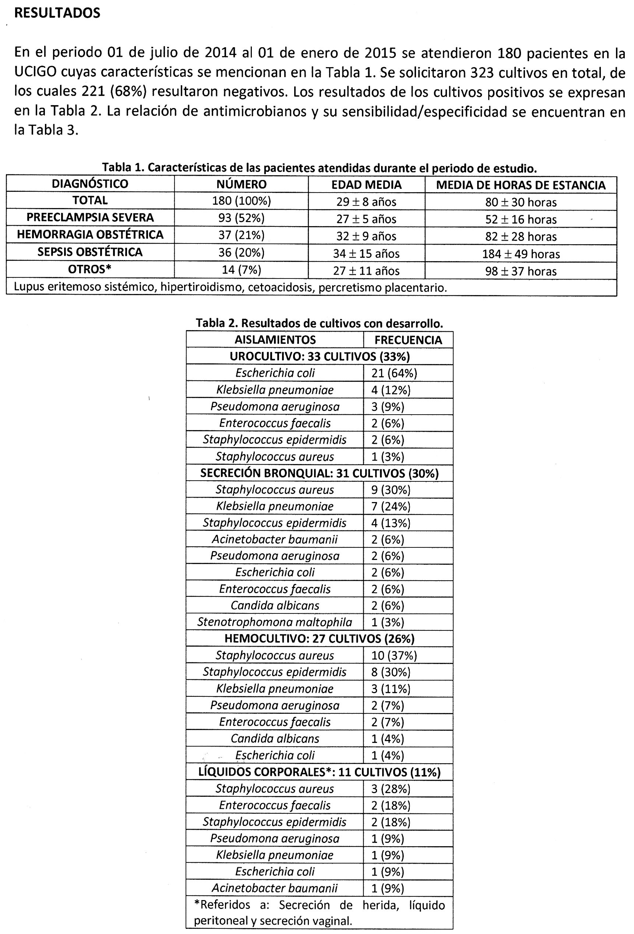
“Sepsis materna”
Aislamientos microbiológicos:
experiencia en obstetricia crítica
Jesús Carlos Briones Garduño,* José Antonio Viruéz Soto,‡ Carla María Vallejo Narváez,‡
Ricardo Emanuel Vargas Arias,‡ Ricardo Ortiz Bolaños,‡ Manuel Antonio Díaz de León Ponce§
Rev Asoc Mex Med Crit y Ter Int 2015;29(4):209-213

Slide 13
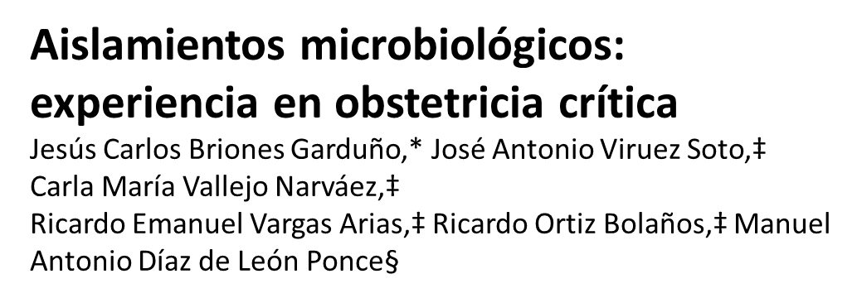
“Sepsis materna”

Slide 14
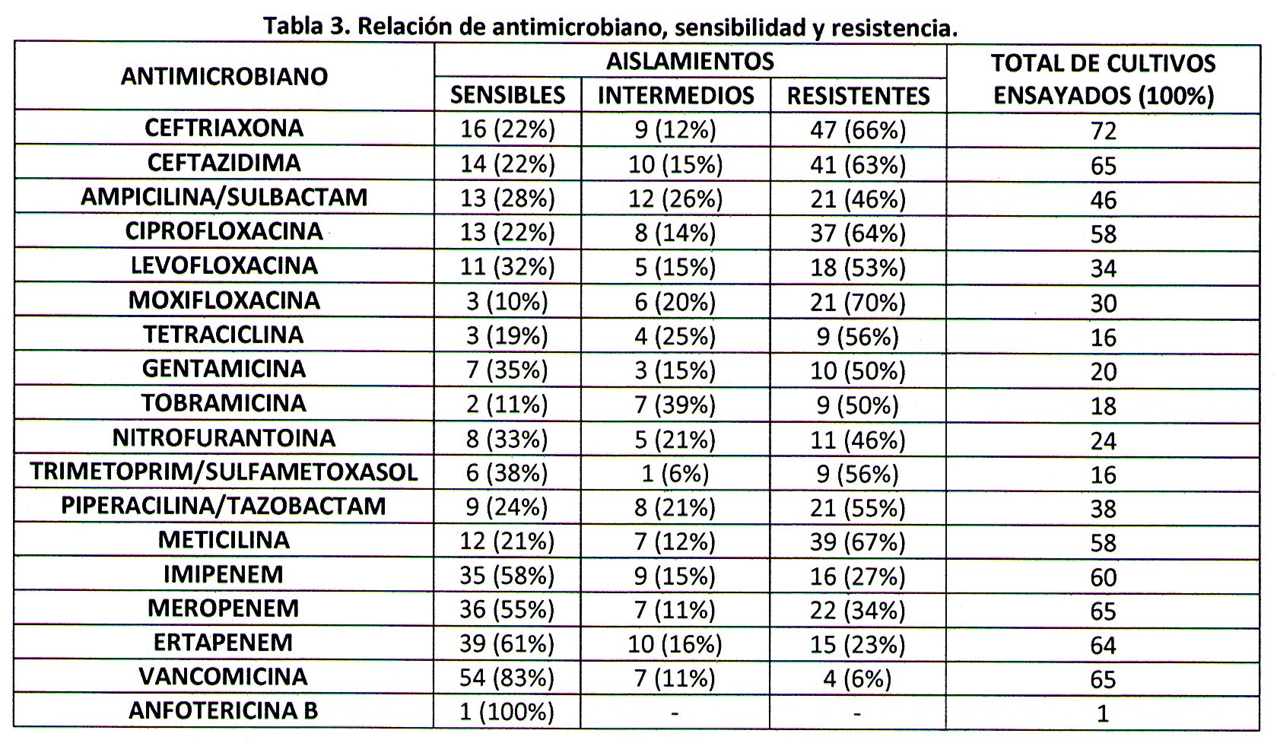
“Sepsis materna”

Slide 15
Unidad de Cuidados Intensivos Gineco-Obstétricos 2018
Ingresos a UCIO 205/0.87 día
ginecológicas 48
obstétricas 157 76 %
preeclampsia 68
hemorragia 25
sepsis 07 3.4 %
otras 57
Datos estadísticos del 01 01 al 31 08 18

Slide 16
Unidad de Cuidados Intensivos Gineco-Obstétricos 2018
Nacimientos 2023/8.4 día
Cesáreas 915/45 %
Abortos 116/ 6%
Prematuros 394/ 19%
Adolescentes 418/ 21%
Código MATER 24
preeclampsia 05
hemorragia 14
sepsis 01
otros 04
Datos estadísticos del 01 01 al 31 08 18

Slide 17
Código MATER abril 2016 a julio 2018
2016 MATER 39
2017 MATER 24
2018 Código MATER 24
preeclampsia 05 15 20 23 %
hemorragia 14 28 42 48 %
sepsis 01 03 04 05 %
otros 04 17 21 24 %
Totales 87 87 100 %
Datos estadísticos del Servicio

Slide 18

Procalcitonina (PCT)
Prohormona de la calcitonina (tejido toroideo)
Marcador biológico 1990 (infecciones bacterianas)
PCT/PCR: Sensibilidad 88/77% especificidad 81/67%
Inmunoluminométrico (dos horas) > 0.3 ng/ml
Time Resolved Amplified Cryptate Emission (17 minutos) >0.06ng/ml
PCT-Q (B.R.A.H.M.S.) semicuantitativo (30 minutos)
cuatro intervalos de lectura: < 0.5, >_0.5,>_ 2 y 10 ng/ml
drcarlosbriones@yahoo.com.mx
Hausfater P. Service D´Accuecil des Urgences, Hóspital Pitié-Salpétriére, Paris, AP-HP.

Slide 19
Índice procalcitonina/proteína C reactiva
(PCT/PCR) como predictor de mortalidad
en pacientes con choque séptico
Martha Pérez Pérez,* Adrián Palacios Chavarría,‡ Alejandra Sauceda,*
Janet Aguirre Sánchez,§ Juvenal Franco GranilloII
CONCLUSIONES
En los pacientes con sepsis, realizar una detección
y control temprano del foco séptico es fundamental
en el pronóstico de este tipo de pacientes. Por
lo anterior, en la actualidad la medición de ciertos
biomarcadores que son disponibles y de bajo costo
podrían ser de utilidad para el diagnóstico temprano
de sepsis, además de que tales biomarcadores
tienen valor pronóstico de manera similar a las diferentes
escalas de falla multiorgánico.
Por todo lo anterior, la medición de ciertos biomarcadores
podrían ser de ayuda en el diagnóstico, así como
marcador pronóstico en este tipo de pacientes, ya que
actualmente son pruebas disponibles y de bajo costo.
Pérez PM et al. Indice PCT/PCR en choque séptico
Rev Asoc Mex Med Crit y Ter Int 2015;29(2):64-69

Slide 20
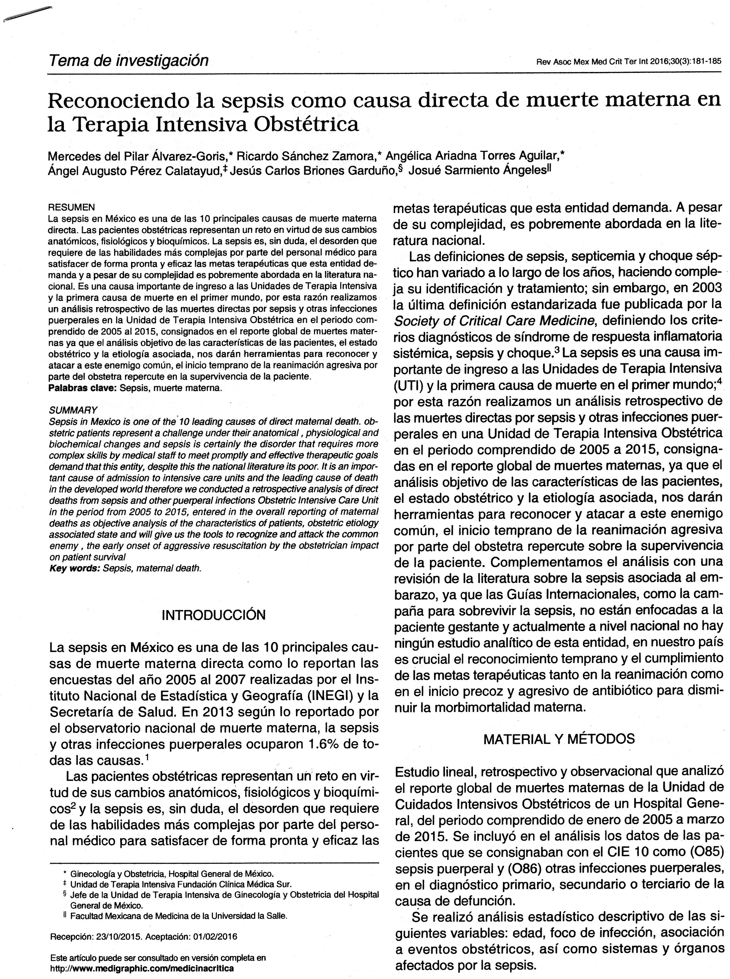
Rev Asoc Mex Med Crit Ter Int 2016;30(3):178-182

Slide 21
5 millones de casos nuevos año / sepsis materna
0.3 a 0.6% de todos los sépticos son embarazadas
62.000 muertes/año
10% mortalidad sepsis materna países desarrollados
20-25% mortalidad sepsis materna países en desarrollo
Organization WH. The global burden of disease UPDATE. LANCET 2017.

Slide 22
Fisiopatología
FISIOPATOLOGIA
Proceso dinámico, dependiente de los factores de virulencia del patógeno y la respuesta del huésped
PAMPS/DAMPS
Activación de sistema inmune vía TLR
Citoquinas Proinflamatorias
Respuesta inmune
Disfunción Endotelial
Estado protrombótico
Daño Mitocondrial
Permeabilidad endotelial
Factor Tisular
“Vasodilatación”
ROS
Estado disóxico
Daño de Órgano
Daño circulatorio
BMJ 2016; 353:l1585

Slide 23
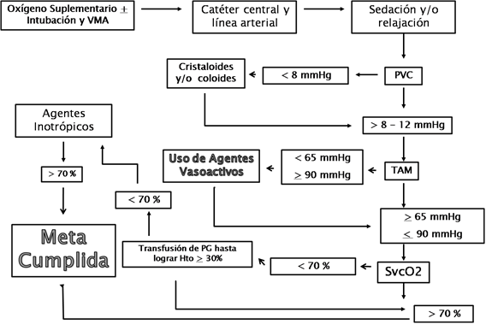
Algoritmo de Reanimación Dirigida por Metas.

Slide 24
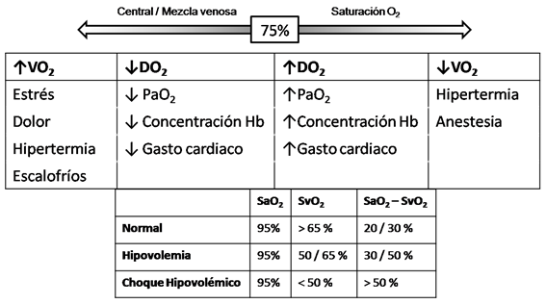
Saturación Venosa Central de Oxígeno. VO2: Consumo de Oxígeno DO2: Aporte de Oxígeno

Slide 25
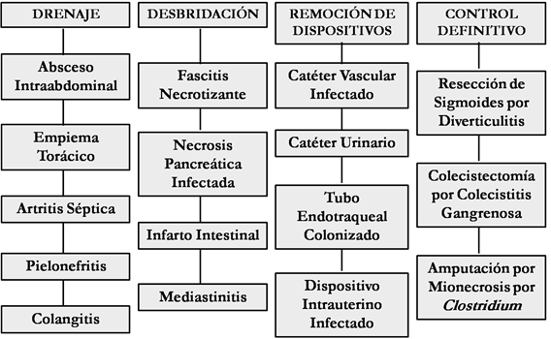
Control del Disparador

Slide 26
Fisiopatología
FISIOPATOLOGIA
Los cambios endoteliales en sepsis se relacionan con alteración en la función de barrera de diferentes órganos
Edema perivascular
Alteración barrera hematoencefálica
Cerebro
Insuficiencia renal aguda
↓ Perfusión Renal?
Disfunción microvascular
Disfunción tubular
Riñón
Alteración del transporte de lípidos
Colestasis
↓ Eliminación de bilirrubinas
Hígado
↑Permeabilidad
Pulmón
Edema, alteración en la ventilación
SDRA
Leucoencefalopatia
Delirium
BMJ 2016; 353:l1585

Slide 27

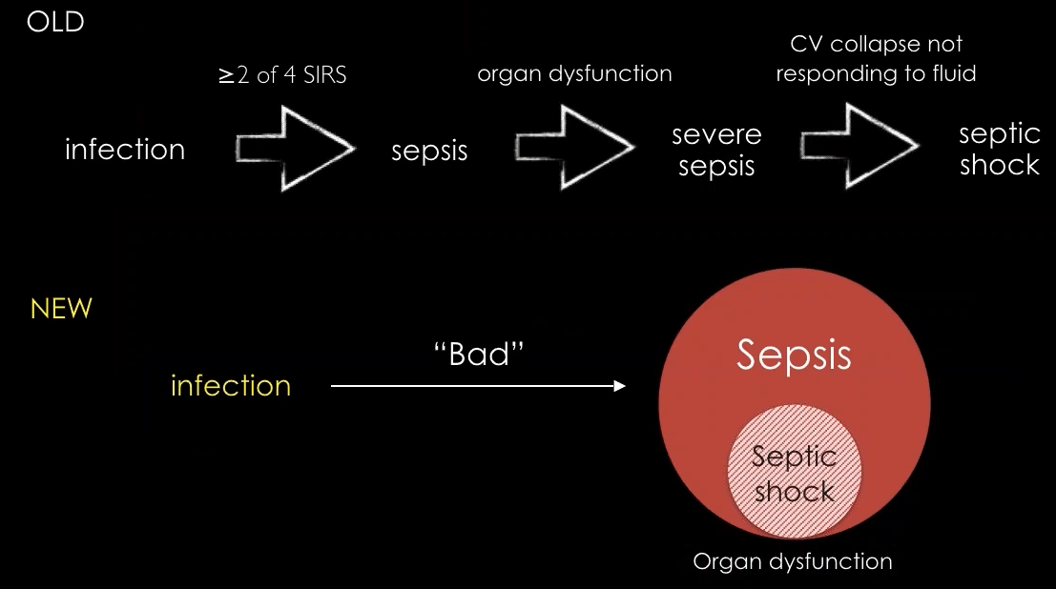
MODELO ENFOCADO EN LA DISFUNCION ORGANICA
CHOQUE SEPTICO SUBGRUPO DE SEPSIS
CON ALTERACION PROFUNDA CELULAR,
METABOLICA Y CIRCULATORIA ASOCIADA
A UN MAYOR RIESGO DE MORTALIDAD
Singer M. JAMA. 2016; 315(8):757-759

Slide 28
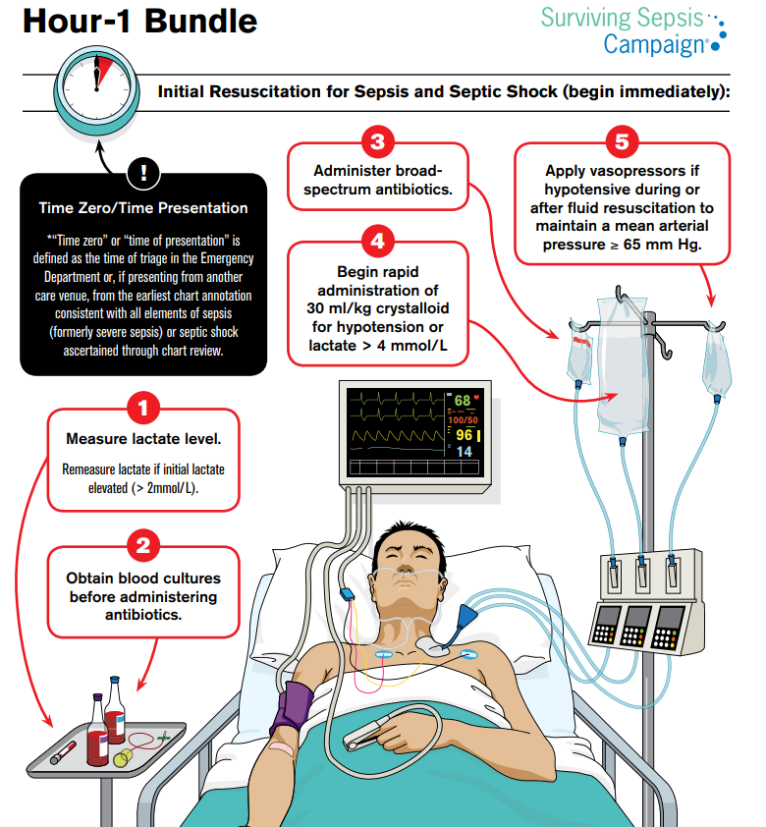

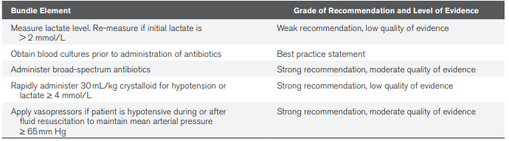
ALGORITMO SEPSIS …….. 1 HORA DORADA
SIRS
Q-SOFA
SOS
MEWS
Levy et al. Critical care medicine. Jun 2018. special article

Slide 29
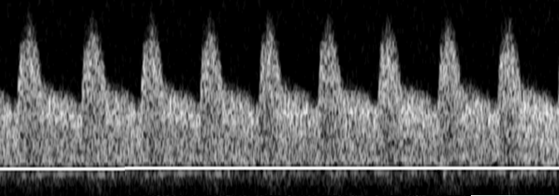
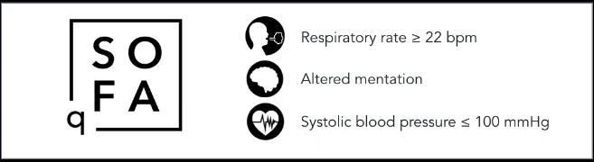
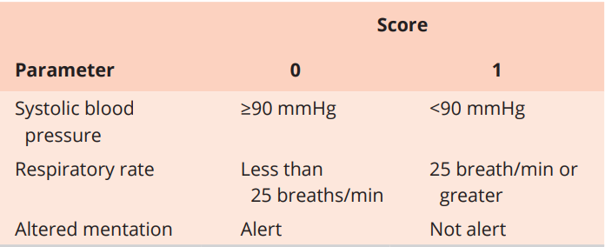
ALGORITMO SEPSIS OBSTETRICO
1. Medición lactato. ( depuración mayor 10%)
2. Obtener cultivos pre AB.
3. Administrar AB adecuado según flora local y etiología probable
4. Administrar 30 ml/kg cristaloides por hipotensión o lactato > 4 mol/L.
5. Monitorización materno-fetal continua
6. TA> 65 mmHg.
7. Calculo SOFA. > 2, Traslado a UCI.
7. Inicio vasopresores para TA> 65 mmHg.
8. Si persiste choque: - Lactato.
- Sat VO2
9. Depuración lactato > 20%
10. Definir terminar Embarazo
*Corrección hipo perfusión.
* Confirmación bienestar fetal
METAS
6 HRS
3 HRS

Slide 30


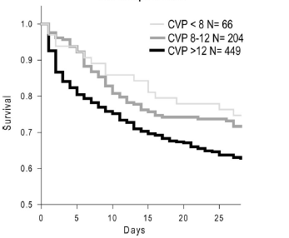
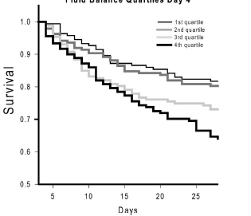
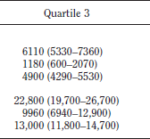
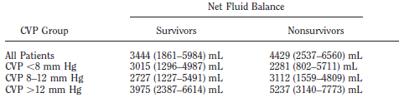
5-6 LT 12 HRS EGTD

Slide 31
USO RACIONAL ANTIBIOTICO
1. Mecanismo de Resistencia (general).
2. Concepto de presión selectiva (particular).
3. Definir particularidades:
Cada antibiótico.
Terapia combinada.
Optimización según conceptos PK/PD
Kollef M. DRUGS. 2003, 63: 2157-2168

Slide 32

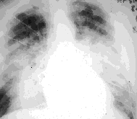
Volumen tidal de 6 ml/kg. ???
Mantener Presiones Plateau < 30 cmH2O. ☺
Hipercapnia permisiva PH: 7.20-7.25 ☹
PEEP : Perfusión útero placentaria ☹
Oximetría de pulso > 90% con FIO2 < 60% ☹
Notes:
Tenemos un feto con estado fetal no satisfactorio que podemos comprometerlo aun mas sino conservamos los niveles de PaCO2 PaO2
El Síndrome de Distress respiratorio Agudo (SDRA), es una complicación frecuente en los pacientes con Sepsis Severa.
La Ventilación mecánica con estrategias de protección pulmonar (Moderado –altos niveles de PEEP y bajo volumen corriente 6 ml/kg del peso ideal), para garantizar un adecuado intercambio gaseoso, disminuir la liberacion de mediadores inflamatorios locales y sistemicos. Esto ha mostrado disminucion de la mortalidad hasta en un 9% en estudios aleatorizados y controlados.
La Hipercarbia permisiva puede ser deletera para el feto.
La PEEP puede comprometer la perfusion utero-placentaria .
La depuración de la PaCO2 Fetal por la placenta requiere de un gradiente de aprox. 10 mmHg.
Para la materna es razonable mantener una PaCO2 > 28 y < de 45 correspondiente a un PH Materno >7.3

Slide 33
Susceptibilidad aumentada a severidad en sepsis.
Nuevas definiciones en SEPSIS.
SIRS como criterios de identificación de sepsis, no debe utilizarse con los parámetros de población adulta en pacientes obstétricas.
SOFA mejor predictor de mortalidad. qSOFA. Mayor rendimiento fuera de UCI. ( faltan estudios validación en obstetricia)
SDOM mejor score en pacientes obstétricas para predecir ingreso a UCI y peor pronóstico.
6. Establecer metas de reanimación en población obstétrica, siguiendo protocolos institucionales.

Slide 34

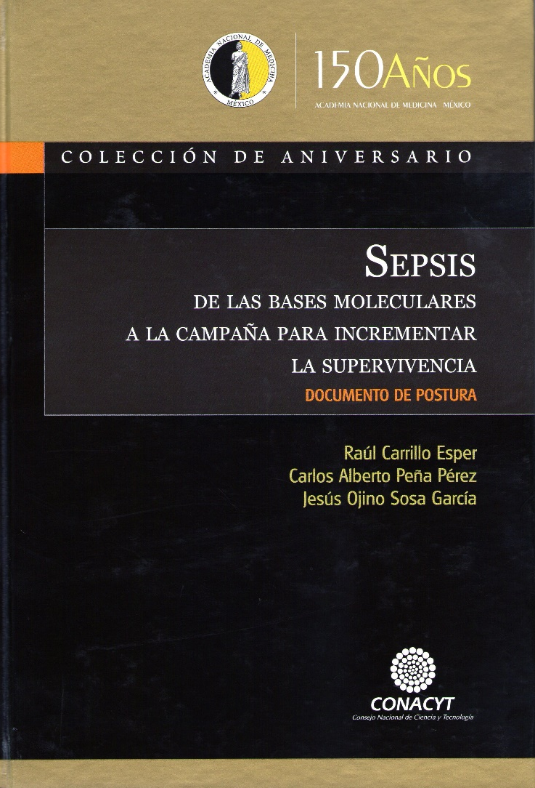



Slide 35
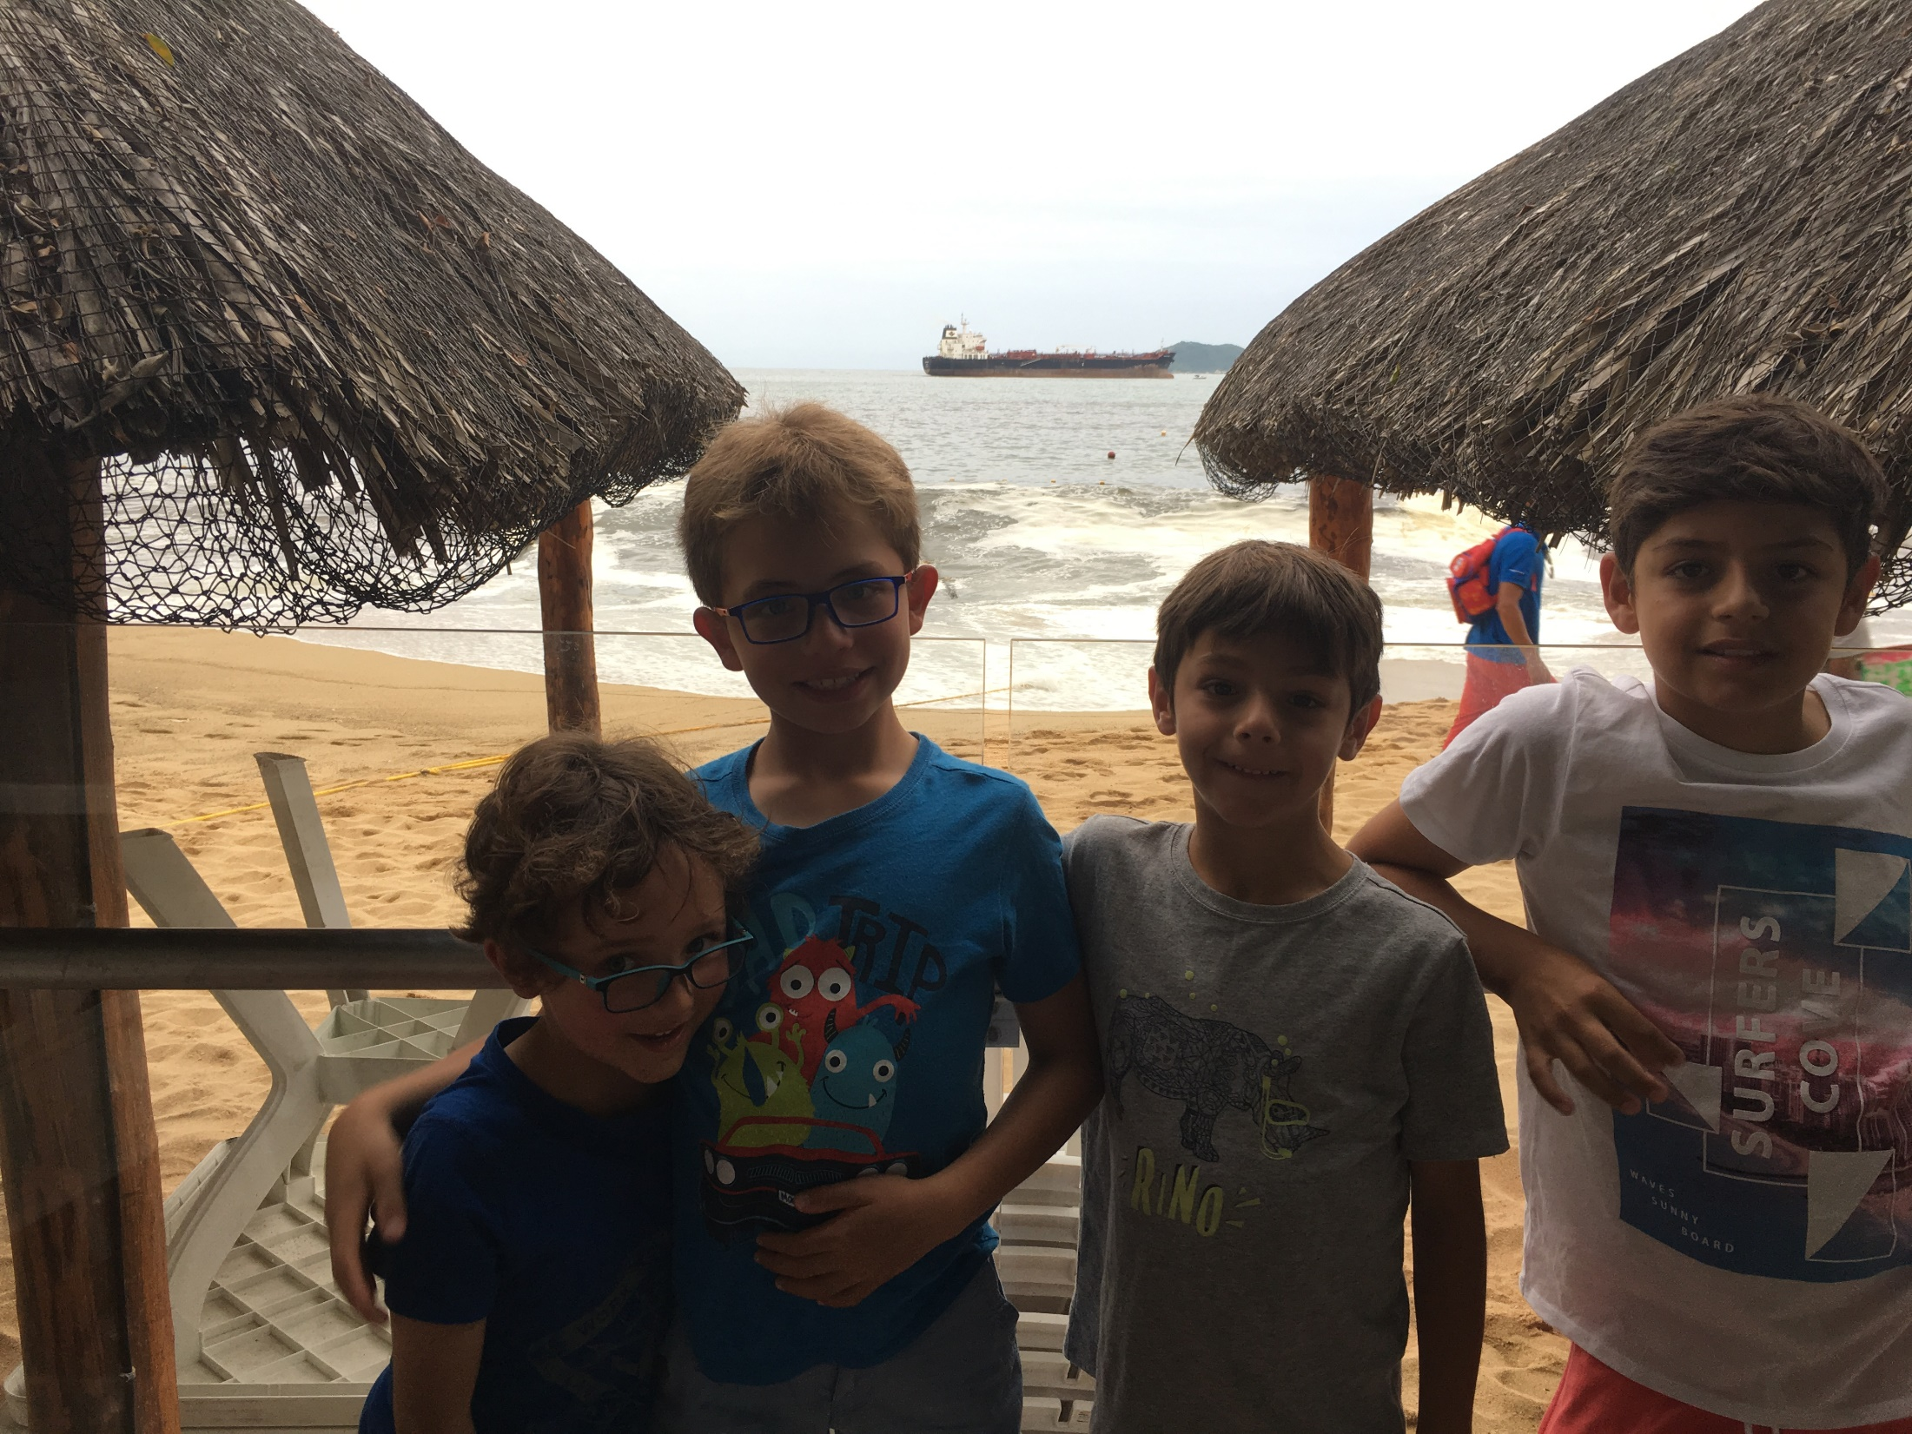
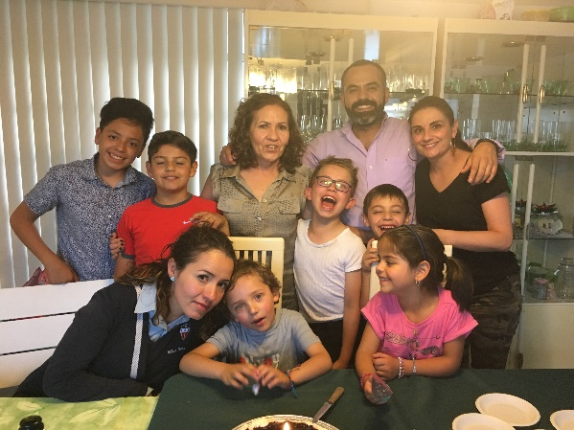

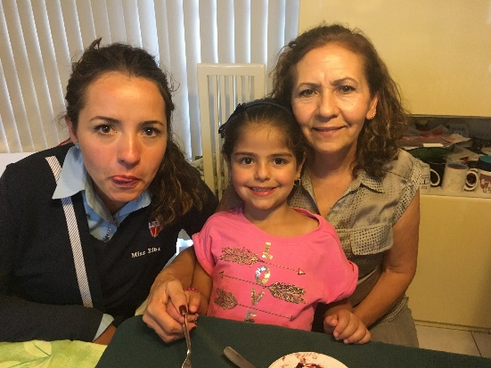
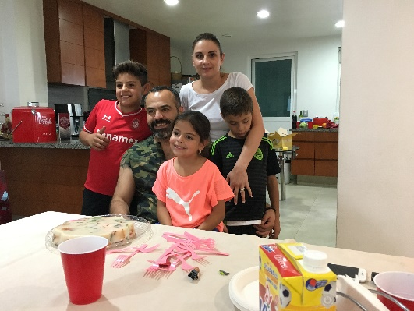

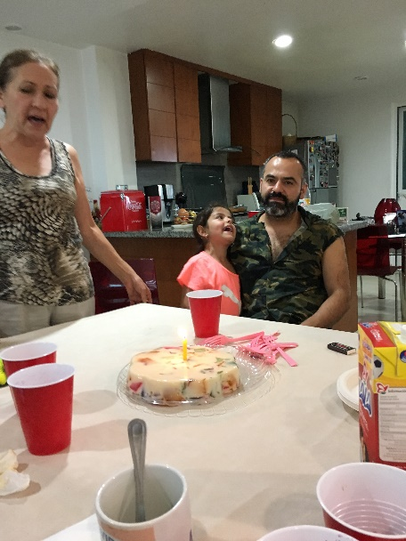


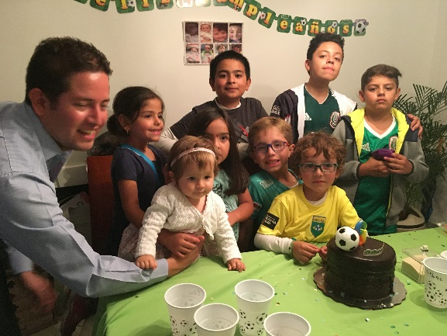

Slide 36

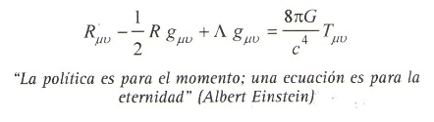

gracias
Notes:
36

